Slide 1
第九章
内排序
Notes:
内部指数据在内存中，否则在外存中

Slide 2
本章提要
9.1 排序的基本概念
9.2 简单排序：3
9.3 高级排序：4
9.4 非关键字比较的排序——基数排序
9.5 各种排序算法的比较
Notes:
与课本的组织有所不同

Slide 3
一、排序的基本概念
有一组数据元素（或记录），每个数据元素又由若干个数据项组成，其中用来唯一标识一个数据元素的数据项称为关键字项，该数据项的值称为关键字。
排序就是将数据元素（或记录）的任意序列，按关键字重新排序成有序序列。

Slide 4
设有一组数据元素序列：（R₁，R₂，R₃，…，R_{n}）
对应的关键字分别为： （K₁，K₂，K₃，…，K_{n}）
将这组数据元素按关键字重新排序，序列为：
(R₁’,R₂’,R₃’, …, R_{n}’)
使得 （K₁’ ≤ K₂’ ≤ K₃’ ≤ … ≤ K_{n}’ ）或
（K₁ ’ ≥ K₂’ ≥ K₃’ ≥ … ≥ K_{n}’ ）
排序算法就是重新排列一组记录，使其关键字按非递增（或非递减）有序。

Slide 5
1、排序稳定性
排序稳定性：不同数据元素的关键字可能相等。如果i < j且K_{i} = K_{j}，经过排序后，R_{i}先于R_{j}，即具有相同关键字的数据元素的相对位置没有发生变化，称为本次排序稳定，否则称为不稳定。
只有所有可能的待排序数据元素序列执行排序算法后得到的结果均符合稳定性要求时，该排序算法才是稳定的。
注意：排序算法的稳定性由算法本身决定，而不是由待排的数据元素序列决定的。

Slide 6
2、排序算法的评价
排序算法的时间复杂度通常考虑两个因素：
（1）关键字比较次数；
（2）记录在表中的移动次数。
大多数排序方法都包含第一种操作，而第二种操作需要根据记录序列的存储方式来决定。
通常时间复杂度、空间复杂度（即所需的额外空间）、稳定性是评价一个排序算法好坏的主要标准。此外算法本身的复杂程度和也是需要考虑的因素。
Notes:
复杂程度：指算法思想是否简单、好理解

Slide 7
二、排序算法分类
1、按照内外存数据交换
内部排序、外部排序
2、按时间复杂度：
简单排序算法、高级排序算法
3、按排序策略：
插入排序、交换排序、选择排序、归并排序、基数排序
Notes:
本课只研究内排序

Slide 8
1、内、外部排序
若待排序记录都在内存中，称为内部排序；
若待排序记录一部分在内存，一部分在外存，则称为外部排序。
两者的着眼点不同：
内排序：读写数据很快，主要关注排序本身的性能；
外排序：要将数据分批调入内存来排序，中间结果还要及时放入外存，而从外存读写数据很慢，所以还要考虑如何减少外存的读写，显然外部排序要复杂得多。
Notes:
怎么让数据在内存、外存？外存典型例子是word文件——字符串

Slide 9
2、内排序通常的存储方式有以下三种：
（1）以顺序表作为存储结构，即记录之间的次序关系是由其存储时的相对位置决定的，排序过程中必然会涉及到记录的移动。
（2）以链表作为存储结构，即记录之间的次序关系是由链表指针指示的。在排序过程中，仅需要修改指针，而不用移动记录。
（3）以二叉链表等树形存储，即查找表以二叉树形式存放，方便动态查找算法。比如：二叉查找树、平衡二叉树、树形选择排序、堆排序等。
本章例子主要是顺序表、堆，当然换成链表也应该会！

Slide 10
3、排序策略：8种
插入
交换
选择
其它
直接
插入排序
简单
选择排序
冒泡排序
简单
归并
排序
基数
排序
希尔排序
快排序
堆排序
基于关键字比较
高级
Notes:
黑箭头表示改进

Slide 11
typedef int KeyType; //定义关键字类型
typedef struct //数据记录类型
{ KeyType key; //关键字项
InfoType data; //其他数据项
} RecType;
待排序的顺序表中的数据元素类型声明如下：
Notes:
开始的排序算法按照此定义

Slide 12
本章提要
7.1 排序的基本概念
7.2 简单排序
7.3 高级排序
7.4 关键字比较排序下界问题
7.5 非关键字比较的排序
7.6 各种排序算法的比较

Slide 13
简单排序算法时间复杂度均为O(n²)
直接插入排序
冒泡排序
简单选择排序

Slide 14
一、直接插入排序——插入
假设前i（i≥0）个记录按照非递减排好序，则将下一个记录插入恰当位置。
顺序比较确定插入位置：与已排好序的记录从后往前依次逐个进行比较，直到找到第一个不大于待排序记录的值，从而将待插记录插入到其后的位置。
按照上述方法把待排序记录序列全部插入到已经排好序的记录序列中。

Slide 15
直接插入排序过程可分为三步：
（1）寻找插入位置。查找R[i]在序列{R’[0]，......，R’[i-1]}中的插入位置j，需要满足R[j-1].key ≤ R[i].key < R[j].key。
（2）将{R[j]，......，R[i-1]}中的所有记录依次往后移动一个位置。从后往前比较，保证稳定性，即对于相等的记录保证其先后顺序不变。
（3）把R[i]插到位置j上。
注意：为提高算法的效率，可一边查找，一边移动。

Slide 16
0
1
2
3
4
5
6
7
8
9
初始：
9
8
7
6
5
4
3
2
1
0
8
9
7
6
第1趟：
5
4
3
2
1
0
7
8
9
6
第2趟：
5
4
3
2
1
0
6
7
8
9
第3趟：
5
4
3
2
1
0

Slide 17
0
1
2
3
4
5
6
7
8
9
6
7
8
9
第4趟：
5
4
3
2
1
0
6
7
8
9
4
5
3
2
第5趟：
1
0
6
7
8
9
3
4
5
2
第6趟：
1
0

Slide 18
0
1
2
3
4
5
6
7
8
9
6
7
8
9
2
3
4
5
第7趟：
1
0
6
7
8
9
2
3
4
5
第8趟：
1
0
6
7
8
9
2
3
4
5
第9趟：
0
1

Slide 19
直接插入排序的算法：
void InsertSort(RecType R[]，int n)
{ int i， j; RecType tmp;
for (i=1;i<n;i++) //n-1趟
{
if (R[i].key<R[i-1].key]) //反序时
{ tmp=R[i];
j=i-1; //j记录最终插入位置
do //找R[i]的插入位置
{ R[j+1]=R[j]; //将关键字大的记录后移
j--;
} while (j>=0 && R[j].key>tmp.key)
R[j+1]=tmp;//在j+1处插入R[i]。循环结束前j减了1
}
}
}
Notes:
每趟可改为一个while

Slide 20
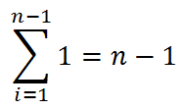
算法分析
最好的情况（关键字在记录序列中正序）：
如（1,2,3,4,5）
“比较”的次数：
“移动”的次数：
0
最好：O(n)

Slide 21
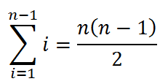
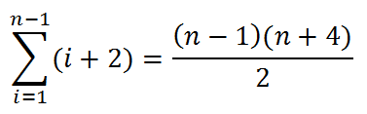
最坏的情况（关键字在记录序列中反序）：
如（5,4,3,2,1） R[i]插入到R[0..i-1]最前面：
比较i次，移动i+2次（一次暂存给tmp，一次插入）
“比较”的次数：
“移动”的次数：
最坏：O(n²)

Slide 22
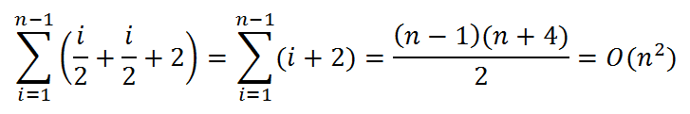
平均情况：比较次数+移动次数
如 R[0..i-1]中插入R[i]，平均插入在中间位置R[i/2]，比较i/2次，移动i/2+2次
平均：O(n²)

Slide 23
二、冒泡排序——交换
基本思想：对待排序列，自底向上相邻记录进行两两比较，如果不满足排序要求，则交换相邻的记录，一趟结束时待排序列中一个最小记录到位，重复以上过程直到所有的记录都已经排好序为止。
在冒泡排序的过程中，关键字较小的元素像水中的气泡在逐趟向上漂浮，关键字较大的元素像石块一样相对往下沉，并且每趟排序都有一个最小的石块（即此趟排序的最小元素）漂到最上边.

Slide 24
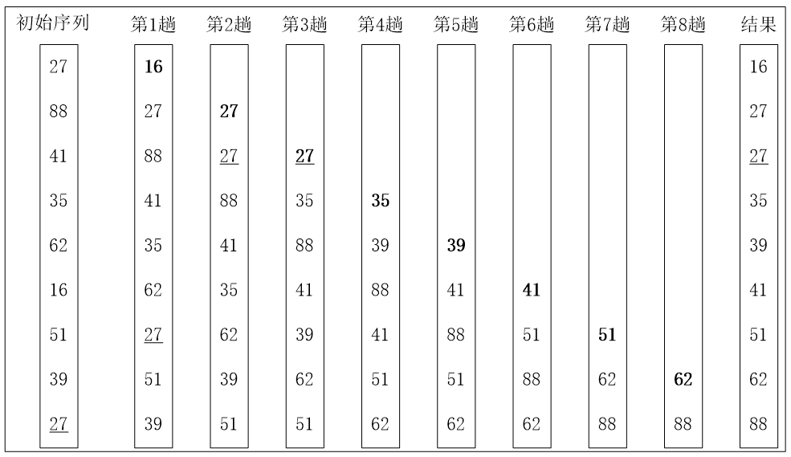
【例】27，88，41，35，62，16，51，39，27 ，9个数
Notes:
最多n-1趟。如果某趟没有交换，意味着已排好序
肯定是稳定排序

Slide 25
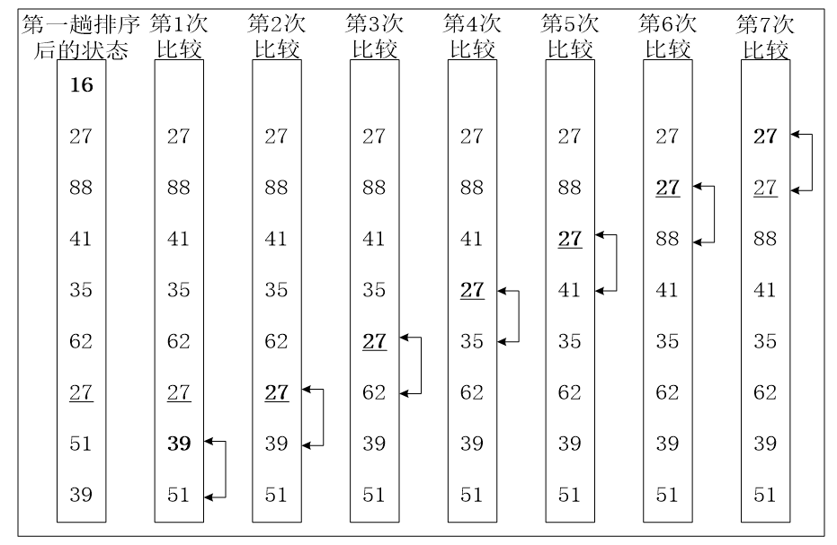
第2趟排序执行过程:

Slide 26
冒泡排序算法
void BubbleSort(RecType R[]，int n)
{ int i，j; RecType temp;
for (i=0;i<n-1;i++) //n-1趟
{
for (j=n-1;j>i;j--)//比较找本趟最小关键字的记录
if (R[j].key<R[j-1].key){ //反序
swap(R[j],R[j-1]); //交换
}
}
}
bool flag=false;
if (flag) return;
flag=true;
flag=false; //标识有交换

Slide 27
冒泡排序法是自底向上相邻元素两两比较，逆序则交换，使最小元素上移。
还有另一种方法是自顶向下相邻元素两两比较，逆序交换，最大元素下移，这种方法称为吊桶法，吊桶法与冒泡法的排序过程类似。

Slide 28
算法分析
最好的情况（关键字在记录序列中正序）：只需进行一趟冒泡
“比较”的次数：
“移动”的次数：
n-1
0
时间复杂度为O(n)

Slide 29
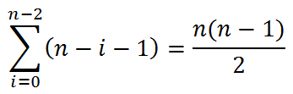
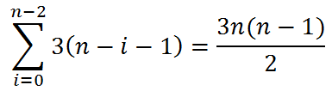
最坏的情况（关键字在记录序列中反序）：需进行n-1趟冒泡
“比较”的次数：
“移动”的次数：
时间复杂度为O(n²)

Slide 30
平均情况
算法可能在中间的某一道排序完成后就终止，但可以证明平均的排序趟数仍是O(n)，
由此得出平均情况下，总的比较次数仍是O(n²)，故算法的平均时间复杂度为O(n²)。
所以冒泡排序最好时间复杂度为O(n)，最坏和平均为O(n²)。

Slide 31
三、简单选择排序——选择
基本思想：每一趟排序都是在后面n-i+1 (i=1，2，…，n)个待排序记录中选出关键字最小的记录，作为有序记录序列的第i个记录。选择排序的关键是如何从剩余的待排序记录中找出最小（或者最大）的那个记录。
与冒泡排序思想接近，但有所改进，移动次数减少

Slide 32
三、简单选择排序
基本过程：
（1）第i趟，在一组未排序记录R[i..n]中选择具有最小关键字的记录。
（2）如果它不是第i个数据元素，则将最小的元素与第i个元素交换。
（3）然后在剩下的记录R[i+1..n]中重复执行第(1)、(2)步，直至只有一个剩余记录为止。

Slide 33
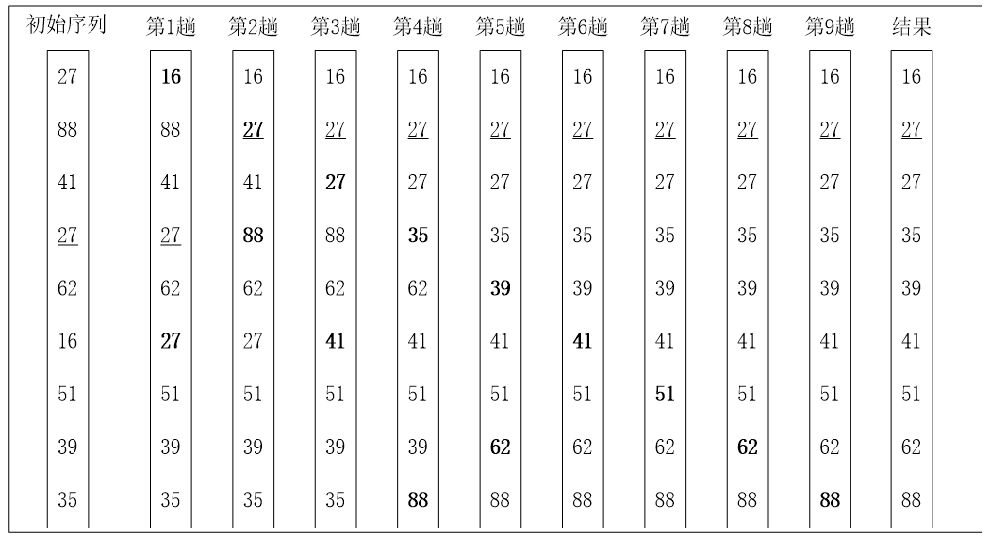
【例7.3】选择排序{27，88，41，27，62，16，51，39，35}

Slide 34
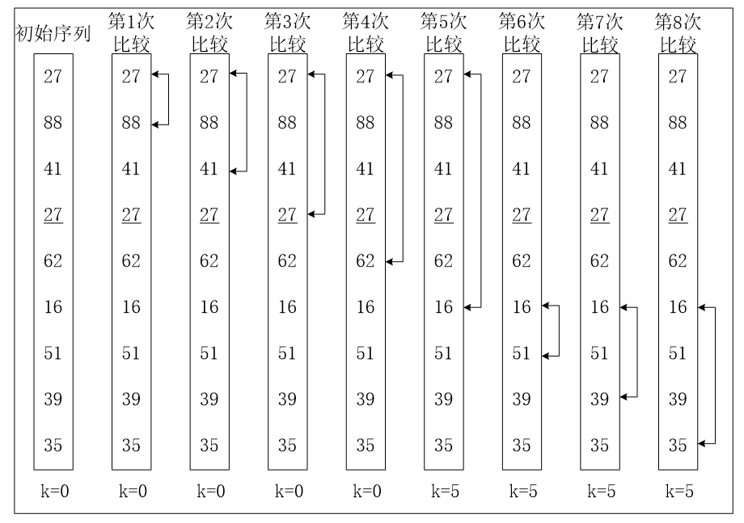
以第1趟为例其具体执行过程:

Slide 35
简单选择排序算法
void SelectSort(RecType R[]，int n)
{ int i，j，k;
for (i=0;i<n-1;i++) //n-1趟排序
{
k=i; //先假设i是第i趟剩余元素最小
for (j=i+1;j<n;j++)
if (R[j].key<R[k].key)
k=j;
if (k!=i) //R[i]⇔R[k]
swap(R[i],R[k]);
}
}

Slide 36
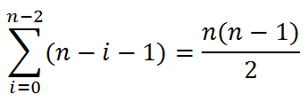
算法分析
从i个记录中挑选最小记录需要比较i-1次。
第i（i=0～n-2）趟从n-i记录中挑选最小记录需要比较n-i-1次。
对n个记录进行简单选择排序，所需进行的关键字的比较次数 总计为：
移动记录的次数，正序为最小值 0，反序为最大值3(n-1) 。
简单选择排序的最好、最坏和平均时间复杂度为O(n²)。
或者说：没有最好情况

Slide 37
简单选择排序几个性质：
关键字比较次数与待排序记录的初始排列无关；初始排列不影响比较次数
关键字移动次数与待排序记录的初始排列有关；初始排列影响比较次数
简单选择排序是一种不稳定的排序算法。
直接插入排序——稳定
冒泡排序——稳定
简单选择排序——不稳定
涉及大范围移动数据，则不稳定
Notes:
无关：没有最好最坏情况，哪怕输入已经有序，也要运行完整的算法，只是不移动

Slide 38
阿里巴巴的面试题
在2^{N}个整数中找到一个最大的整数，需要的比较次数是（ ）。
A. N B. 2^{N}
C. 2^{N}-1 D. log₂N
E. 2N F. 2N-1

Slide 39
本章提要
7.1 排序的基本概念
7.2 简单排序
7.3 高级排序
7.4 关键字比较排序的下限
7.5 非关键字比较的排序
7.6 各种排序算法的比较

Slide 40
高级排序方法的时间复杂度基本都是O(nlogn)

Slide 41
排序策略
插入
交换
选择
其它
直接
插入排序
简单
选择排序
冒泡排序
简单
归并
排序
基数
排序
希尔排序
快排序
堆排序
基于关键字比较
高级
Notes:
黑箭头表示改进

Slide 42
一、希尔（Shell）排序
对直接插入排序算法的一种改进，又称为“缩小增量排序”。
规定一个间隔，按间隔把数据元素分为若干子组，每组进行直接插入排序。
间隔从大到小逐渐缩小，一定要保证最后的步长为1。间隔通常选奇数。
大规模移动，不稳定

Slide 43
希尔排序是变间隔子序列插入，具体过程为：
（1）假设待排序记录数为n，首先取一个整数gap作为间隔（gap<n），将整个序列划分为gap个子序列（组），并使各个子序列的元素在整个数组中的间距相同；
（2）对每个子序列分别进行直接插入排序；
（3）缩小间隔gap，再按新的gap划分的子序列分别进行简单插入排序；
（4）重复（3），直到最后取gap=1，将所有待排序记录放在同一个序列中，通过直接插入排序得到有序序列为止。

Slide 44
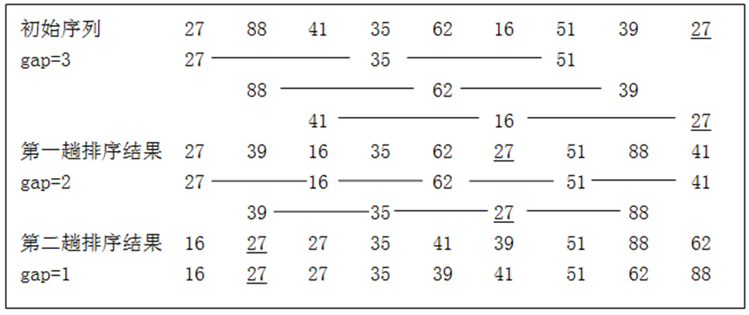
【例】 27，88，41，35，62，16，51，39，27，
最后一趟：gap的值一定是1
Notes:
第一趟：88、62、39插入排序：88已经插入，准备插入62，需要先比较88,88大，所以后移到62的位置，把62插入88原来的位置，然后39再插入

Slide 45
希尔排序算法：gap从n/2开始，每次减半
void ShellSort(RecType R[]，int n)
{ int i， j， d;
RecType tmp;
d=n/2; //增量初值，每组2个，共n/2组
while (d>0)
{
for (i=d;i<n;i++)
{ //对相隔d位置的元素组直接插入排序
tmp=R[i];
j=i-d;
while (j>=0 && tmp.key<R[j].key)
{ R[j+d]=R[j];
j=j-d;
}
R[j+d]=tmp;
}
d=d/2; //减小增量
}
}
直接插入排序：
for (i=1;i<n;i++)
{ tmp=R[i];
j=i-1;
while (j>=0 &&
tmp.key<R[j].key)
{ R[j+1]=R[j];
j=j-1;
}
R[j+1]=tmp;
}

Slide 46
结论：
（1）最好、最坏、平均都是O(n^{1.3})，数量级同O(nlogn)。
（2）Shell排序是一种不稳定的排序算法。

Slide 47
希尔排序等于做了多次直接插入排序，为什么时间复杂度反而小？
例如：有10个元素要排序。
直接插入排序
希尔排序
大约时间=10²=100
d=5：分为5组，时间约为5×2²＝20
＋
d=2：分为2组，时间约为2×5²＝50
＋
d=1：分为1组，几乎有序，时间约为10
＝ 80

Slide 48
为什么希尔排序比直接插入排序好？
n个元素直接插入排序的平均时间复杂度为O(n²)
分为d组，每组n/d个元素：时间为d(n/d)²=n²/d
分组后的时间和远小于n个元素直接插入排序时间，并且d越大时间和越少
d越小时越接近有序，当d=1时基本有序。
直接插入排序在越有序时时间越少，趋向O(n)

Slide 49
示例
希尔排序的组内排序采用的是（ ）。
A.直接插入排序 B.折半插入排序
C.快速排序 D.归并排序
说明：本题为2015年全国考研题

Slide 50
二、快速排序
对冒泡排序的改进。
在所有同数量级O(nlogn)的排序算法中，平均性能最好)——大优点。
但最坏情况蜕化为冒泡排序，时间复杂度变为O(n²)——大缺点。
大规模移动，不稳定
Notes:
Shell、快排序都有“分而治之”的思想

Slide 51
排序策略
插入
交换
选择
其它
直接
插入排序
简单
选择排序
冒泡排序
简单
归并
排序
基数
排序
希尔排序
快排序
堆排序
基于关键字比较
高级
Notes:
黑箭头表示改进

Slide 52
基本思想：二分法，分而治之
任选待排序列中的一个记录（通常选第一个）作为枢轴（pivot），按照该关键字大小，将整个待排序列分为左右两个子序列。
将小于或等于枢轴关键字的待排记录放在左序列中，将大于枢轴关键字的待排记录放在右序列中，枢轴记录排在两个子序列的“中间”位置（是该记录的最终位置），这个过程称作一趟快速排序。
然后分别对这左右两个子序列重复执行上述方法，直到所有的记录都排放在相应的位置上为止。
递归
Notes:
Shell、快排序都有“分而治之”的思想

Slide 53
【例】快速排序关键字序列{49，37，66，97，37，68}。快速排序可递归进行，一趟快速排序后再分别对分割所得到的两个子序列递归进行快速排序。如果待排序记录序列中只有一个记录，显然已经有序，递归结束。
初始状态 {49 37 66 97 37 68}
一次划分后 {37 37} 49 {97 66 68}
二次划分后 37 {37} 49 {68 66} 97
三次划分后 结束 {66} 68
结束
有序序列 37 37 49 66 68 97
Notes:
思想如此，但细节要改善：这种思想涉及大量元素的交换，并且需要另外一个数组空间，为了减少交换，需要细节上改善

Slide 54
R[s] … R[t]
i=partition(R,s,t)
R[s] … R[i-1]
基准
R[i+1] … R[t]
void QuickSort(RecType R[], int s, int t)
//对R[s..t]的元素进行快速排序
{ int i;
if (s<t) //区间内至少存在两个元素的情况
{ i=partition(R,s,t);
QuickSort(R,s,i-1); //对左区间递归排序
QuickSort(R,i+1,t); //对右区间递归排序
}
}
Notes:
开始其实不需要s、t，是为了递归而设置的参数
算法关键是partition

Slide 55
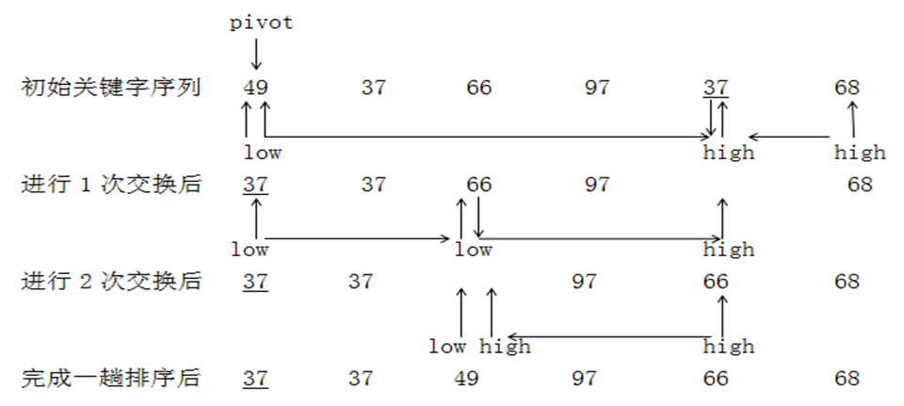
partition如下：减少移动
将第一个元素49作为pivot，low、 high指针分别指向序列第一个元素、最后一个元素：low=0，high=5。
Notes:
这样的好处是：
1、无需另外一个数组空间，一直有个空，允许数据插入。
2、减少移动次数

Slide 56
划分算法
int partition(RecType R[],int s,int t) //一趟划分
{ int low=s,high=t;
RecType tmp=R[low]; //R[low]为pivot
while (low<high){ //从两端交替向中间扫描,直至low<high
while (high>low && R[high].key>=tmp.key)
high--; //从右向左扫描,找一个小于tmp.key的R[high]
R[low]=R[high];//找到这样的R[high],放入R[low]处
while (low<high && R[low].key<=tmp.key)
low++; //从左向右扫描,找一个大于tmp.key的R[low]
R[high]=R[low]; //找到这样的R[low],放入R[high]处
}
R[low]=tmp; //把pivot放到R[low]
return low; //两个划分的交界处
}

Slide 57
【例10-4】设待排序的表有10个记录，其关键字分别为（6，8，7，9，0，1，3，2，4，5）。说明采用快速排序方法进行排序的过程。

Slide 58
快速排序递归树
6 8 7 9 0 1 3 2 4 5
5 4 2 3 0 1
6
9 7 8
1 4 2 3 0
5
8 7
9
0
1
2 3 4
7
8
将递归树看成一颗3叉树，每个分支结点对应一次递归调用。这里递归次数：7
左右分区处理的顺序无关
2
3 4
3
4
0，1，2，3，4，5，6，7，8，9

Slide 59
枢轴选取问题讨论：
枢轴的选择对快速排序的性能有比较大的影响。
最好情况：枢轴可以将待排序记录序列分为两个长度均等的部分；
最坏情况：，每次划分完待排序记录后，有一个空子序列；
枢轴的一般选择方法，它们都是O(1)级的：
（1）取固定位置的值，比如第一个元素，中间元素，最后一个元素；
（2）取第一个元素、中间元素和最后一个元素的中值元素；
（3）在待排序记录序列中寻找3个不同的元素，取它们的中间值。
Notes:
最坏情况：退化为冒泡排序或选择排序

Slide 60
快速排序的性能:
快速排序每趟操作都相似，包含枢轴的选择、划分待排序列。枢轴选择的时间复杂度是O(1)，划分的时间复杂度不会超过O(n)，包括比较、交换。
为了分析的简单，假定对1到n进行划分。C(n)代表快速排序对n个待排序记录进行排序总的比较次数，S(n)代表总的交换次数。假设每次划分产生一个长度为r的子序列，另一个长度为n-r-1的子序列。则有如下递推式：
C(n)=n-1+C(r)+C(n-r-1)
Notes:
C(n)完成整个序列排序需要的比较次数，它是两个子序列排好序的比较次数C(r)+C(n-r-1)的基础上，再加上本次划分的比较次数n-1。
最坏情况：左边的数都比pivot大，右边的都小

Slide 61
一般情况：比较次数和交换次数都是O(nlogn)
C(n)=n-1+C(r)+C(n-r-1)，r等概率取值0到n-1之间
则：
(1)
(2)
(1)-(2)：
Notes:
r=0：C(n)=n-1+C(0)+C(n-1)
r=1：C(n)=n-1+C(1)+C(n-2)
…
r=n-1：C(n)=n-1+C(n-1)+C(0)

Slide 62
最坏情况：每次有个子序列为空，时间复杂度为O(n²)。
C(n)=n-1+C(r)+C(n-r-1)
= n-1+C(n-1)
= n-1+n-2+C(n-2)
= n-1+n-2+…+1 //最后的子序列为2，比较一次
=n(n-1)/2

Slide 63
结论：
（1）快速排序的平均时间复杂度为O(nlogn)。
（2）快速排序是一种不稳定的排序算法。
（3）快速排序被公认为在所有同数量级O(nlogn)的排序方法中，平均性能最好，但如果待排序序列有序时，快速排序将蜕化为一般(最坏情况的)冒泡排序，其时间复杂度变为O(n²)。

Slide 64
排序策略
插入
交换
选择
其它
直接
插入排序
简单
选择排序
冒泡排序
简单
归并
排序
基数
排序
希尔排序
快排序
堆排序
基于关键字比较
高级
Notes:
黑箭头表示改进

Slide 65
三、堆排序(Heap Sort)——树型选择排序之一
是简单选择排序的改进
基本思想：利用堆数据结构来保存待排记录的信息。
分为两个步骤：
第一步：根据初始输入数据，利用堆的调整算法SiftDown形成初始大顶堆（假设从小到大排序）——根结点是选择的最小值；
第二步：根结点与最后结点交换，对剩余数据元素再筛选法调整。如此继续下去。
Notes:
建堆有两种：插入、筛选（如果数据都有）

Slide 66
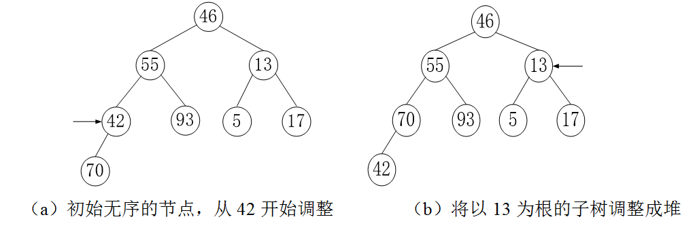
【例7.8】，给定关键字序列{46,55,13,42,93,5,17,70}，建立初始堆的过程如图所示。建成如图（e）所示的大顶堆后，堆排序的过程如图所示。

Slide 67
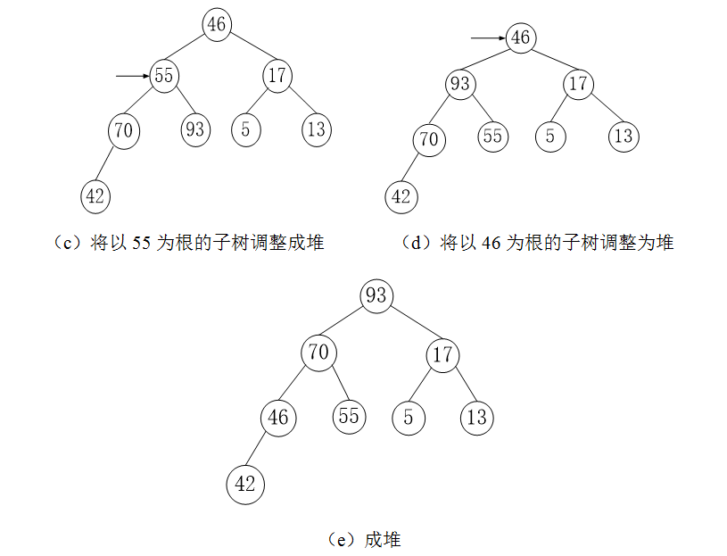
建立了初始大顶堆

Slide 68
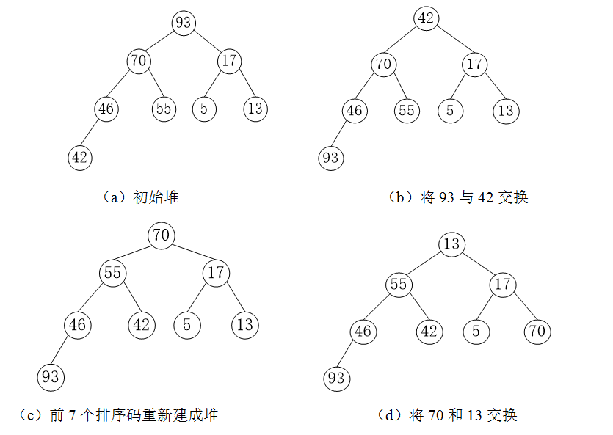
堆排序过程
Notes:
C：第二趟什么都不干，因为就是大根堆
D：第三趟把13筛选下去

Slide 69
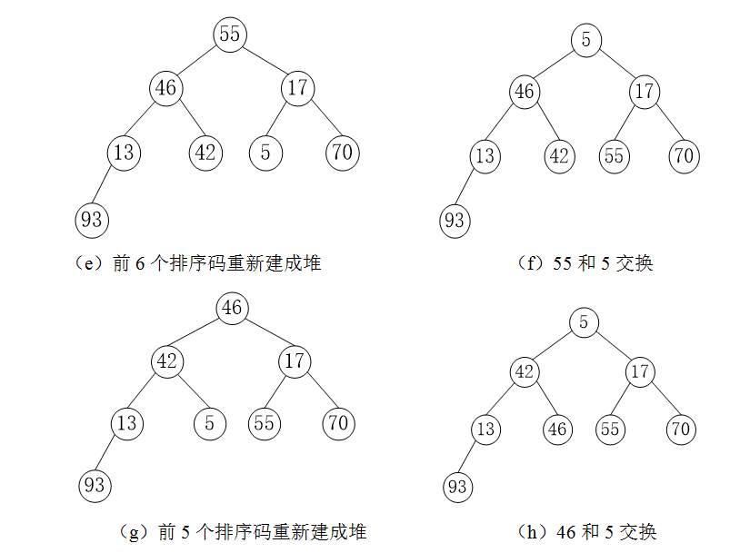

Slide 70
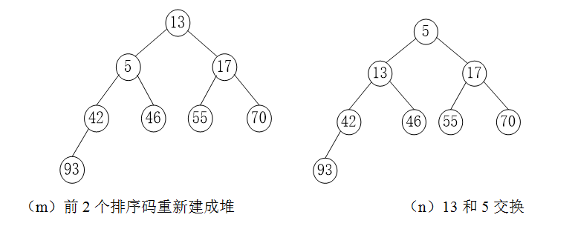
Notes:
时间复杂度为O(nlog₂n)：
第一次建堆从结点n/2调整到0，每次调整为O(logn)，需要O(nlogn)。以后每次调整一次树根，因此也是O(nlogn)。

Slide 71
具体过程为：
（1）使用SiftDown(0,n-1)建立大顶堆，则堆的第一个记录R[0]具有最大的关键字，将R[0]与R[n-1]进行交换，把具有最大关键字的记录交换到最后。 第一趟
（2） 然后使用SiftDown(0,n-2)，再对前面的n-1个记录重新建立大顶堆。具有次最大关键字的记录又浮到了堆顶的位置，即R[0]的位置，再将R[0]和R[n-2]进行交换；
（3）如此重复执行，最后得到全部排好序的记录序列。

Slide 72
第七章筛选法建堆的算法
void BuildHeap(Heap *H){
for (int i = H->length/2-1; i >= 0; i--)
SiftDown (H, i); //筛选以内部结点i为根的子树
}
Notes:
“/”为整除，就是向下取整

Slide 73
第七章筛选法调整算法：
void SiftDown(Heap *H, int pos){ //筛选以内部结点pos为根的子树
RecType temp = H->R[pos];
int lc=2*pos+1; //lc指向pos的左儿子
while (lc< H->length){
if ((lc < H->length-1) && (H->R[lc]).key < (H->R[lc+1]).key
lc++; //有右儿子且大于左儿子，则lc指向右儿子
if (temp.key < (H->R[lc]).key){
H->R[pos] = H->R[lc]; //否则左或右儿子与父亲交换
pos = lc; lc = 2*pos+1;
}
else break; //不用交换，结束筛选
}
H->R[pos] = temp; //不用每次交换都赋值
}
Notes:
最开始pos不会是叶子，但循环中改变pos后可能。
先对pos做边界检查，然后取Heap[pos]存放在temp中，因为要交换
循环中，计算pos的左儿子序号（肯定存在），如果小于 n-1，则还存在右儿子，如果右儿子大，则lc更新为右儿子序号。如果右儿子不存在，则lc维持左儿子序号
完整的程序见heap.cpp

Slide 74
筛选算法修改：从s开始筛选到m结束
void SiftDown(Heap *H, int s, int m){
int lc;
KeyType temp = H->R[s].key;
if (s < 0 || s >m) cout << "Heap is null/full!\n";
while (2s+1<=m){//s不是叶子
lc = leftchild(s); // lc=2*pos+1，左儿子肯定存在
if ((lc < m) && H->R[lc].key < H->R[lc+1]).key lc++;
if (temp >= H->R[lc].key) break;
H->R[s] = H->R[lc];//左或右儿子与父亲交换
s = lc;
}
H->R[s] = temp; //不用每次交换都赋值
}
Notes:
与第5章相比多了个参数m——不一定是从0到n-1，而是s到m

Slide 75
堆排序算法
void HeapSort(Heap *H){
int i;
RcdType tmp;
for(i=H->length/2-1; i>=0; i--) //建成初始大顶堆 SiftDown(H, i, H->length-1);
for(i=H->length-1; i>0; i--) {
tmp = H->R[0]; //堆顶和当前最后一个记录交换
H->R[0] = H->R [i];
H->R[i] = tmp;
SiftDown(H, 0, i-1); //将H->R[0..i-1]重新调整
}
}
Notes:
第一次需要多次调用SiftDown才能建立大顶堆。以后因为只是将根修改，其左右子树都是堆，一次SiftDown就能建立大顶堆

Slide 76
堆排序的平均、最好、最坏时间复杂度均为O(nlogn) 。
证明？
堆排序算法过程中，用到了一个临时记录的变量，故其空间复杂度为O(1)。
堆排序是一种不稳定的排序算法。
Notes:
时间复杂度为O(nlog₂n)：
第一次建堆需要O(n)。以后每次调整一次树根，需要O(logn)，因此总共为O(nlogn)。
最好：初始为递减序列，已经是大顶堆。每取一个数，需要从根筛选一次。

Slide 77
四、归并排序
归并排序（Merging Sort）是一种高级排序方法，它同快速排序一样，也是基于分治法的。
归并排序的思想：
将一个长度为n的待排序列划分成n个子序列，每个子序列长度为1；
将每两个相邻子序列排序归并为一个有序序列，得到n/2个长度为2的子序列。该步递归，直至为一个序列。
在归并时，一般2-路归并，即将两个位置相邻的有序子序列R[s..m]和R[m+1..t]归并成一个有序序列R[s..t]。
Notes:
Shell、快排序都有“分而治之”的思想

Slide 78
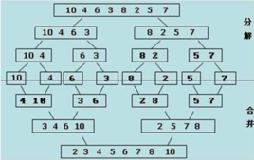
Notes:
划分、归并都是递归的；
像二叉树，所以最后分析性能很容易：nlogn

Slide 79
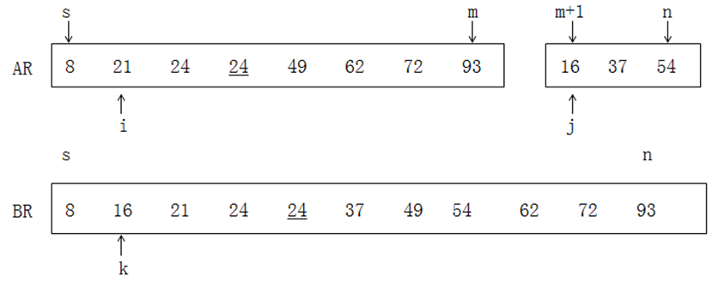
其中核心操作是2-路归并：
记录序列AR中有两个已经排好序的有序子序列AR[i..m]，AR[m+1..n]，将它们归并为一个有序表，并存放于另一个记录序列BR[i..n]中。
i

Slide 80
2-路归并的基本思想：
（1）假设有两个有序表A和B的记录个数（即表长）分别为al和bl，变量i和j分别是表A和表B的当前检测指针。假设表C是归并后的新有序表，变量k是它的当前存放指针；
（2）当i和j都在两个表的表长内变化时，根据A[i]和B[i]的关键字大小，依次把关键字小的记录存放到新表C[k]中；
（3）若i与j有一个已经超出表长时，则将另一个表中的剩余部分复制到新表C[k]中。

Slide 81
2-路归并的算法
void Merge(RcdType S[], RcdType T[], int i, int m, int n){
//将S[i…m]与S[m+1…n]归并为T[i…n]
int j, k;
for(j=m+1, k=i; i<=m&&j<=n; ++k) { //i、k、j分别为三段的指针
if(S[i].key<S[j].key)) T[k] = S[i++];
else T[k] = S[j++];
}
while(i<=m) T[k++] = SR[i++]; //复制剩余的S[i..m] 到T
while(j<=n) TR[k++] = SR[j++]; //复制剩余的S[j..n] 到T
}
Notes:
之所以不用一个SqList *L，是要使用另一个空间存放归并结果，不像快排序，完全使用SqList *L的空间

Slide 82
void MSort(RcdType S[], RcdType T[], int s, int t){
//待排序数据在S中，排序后放在T中
int m;
RcdType R[MAXSIZE+1];
if(s==t) T[s] = S[s]; //S只有一个数据记录
else {
m = (s+t)/2; //将S[s..t]平分为S[s..m]和SR[m+1..t] MSort(S, R, s, m);//递归地将S[s..m]归并为有序的R[s..m]
MSort(S, R, m+1, t);//递归地将S[m+1..t]归并为有序的R[m+1..t]
Merge(R, T, s, m, t); //将R[s..m]和R[m+1..t]归并到T[s..t] }
}
void MergeSort(RecType R[]，int n){
MSort(R, R, 0, n-1);
//待排序数据在R中，排序后还要放在R中
}
Notes:
之所以不用一个SqList *L，是要使用另一个空间存放归并结果，不像快排序，完全使用SqList *L的空间

Slide 83
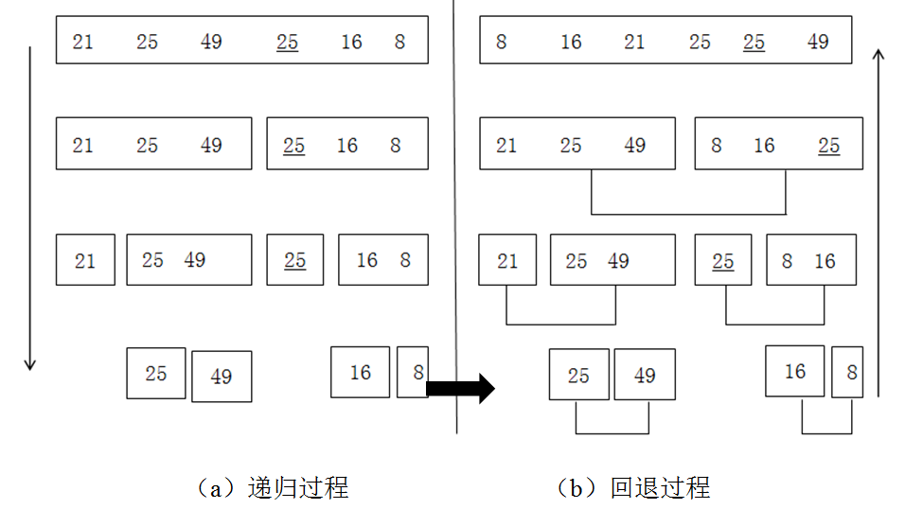
【例】将关键字序列{21，25，49，25，16，8}进行归并排序

Slide 84
归并排序的运行时间并不依赖于输入数组中元素的组合方式（不平衡的情况），所以避免了快速排序的最差情况。
归并排序算法所花费的时间主要包括子序列划分时间，两个子序列的排序时间以及归并时间。
两个子序列的排序时间与它们的序列长度之和有关。归并时间随着数组长度n的变化而变化，其最大层数为⌈logn⌉。故对于一个长度为n的数组进行归并排序的时间代价为：
T(n)=2T(n/2)+c*n
归并排序的最大、最小以及平均时间代价为O(nlogn)。
归并排序算法需要一个辅助数组，因此归并排序占用较多的存储空间O(n)。
归并排序是一个稳定的排序方法。
Notes:
想象归并过程就是从一个满二叉树的叶子向树跟归并
T(n)=2T(n/2)+c*n =2(2T(n/4)+c*n/2)+c*n=…= c*n(logn)

Slide 85
本章提要
7.1 排序的基本概念
7.2 简单排序
7.3 高级排序
7.4 非关键字比较的排序——基数排序
7.5 各种排序算法的比较

Slide 86
结论：
n个元素的排序问题，如果采用关键字比较，则时间复杂度下限是O(nlogn)。
从理论上说，基于非关键字比较的排序算法可以对现有的O(nlogn)排序算法进行改进，这种改进有可能不只是常数因子。

Slide 87
一、基数排序（桶排序）——单关键字排序
基数排序的本质是借助于“分配”和“收集”算法对单关键字进行排序；
基数排序的思想是将关键字K_{i}在逻辑上看成是d个子关键字（K_{i}⁰，K_{i}¹，…，K_{i}^{d-1}），如果K_{i}^{j}（0≤j≤d-1）有radix种可能的取值，称radix为基数（桶数）。
比如关键字为0∼99的整数，则关键字K由十位、个位两个子关键字，每个子关键字有10种取值， radix=10

Slide 88
以整理扑克牌为例理解上述概念；

Slide 89
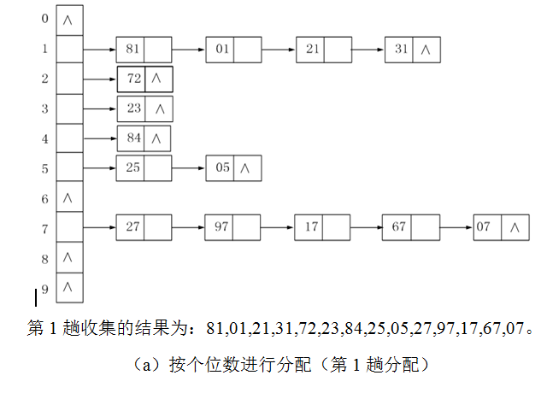
【例】对关键字序列（27，81，01，97，17，23，72，25，05，67，84，07，21，31）进行基数排序：
先分配10个桶中
再收集
Notes:
注意：第一次收集后与原序列的区别是什么？已经按个位数排序了，十位数相同的，比如，01、05、07已经排好序了
所以每次分配时，对于同一只桶，应该按顺序插入链表尾部
注意：单链表数组，邻接表就是如此

Slide 90
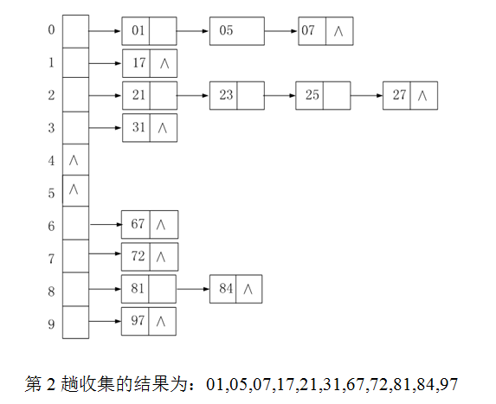
Notes:
第一趟中，01、05、07先后出现，此处因为十位数都是0，则又按序配0，然后再收集

Slide 91
假设数据元素为n个，基数为r，关键字位数为d，则每趟分配时间为O(n)，每趟收集时间为O(n+r)，共需进行d趟分配与收集，因此总的时间代价为O(d(n+r))。系数2忽略
比较适合于d和r较小的数组。比如d 远小于logn，r远小于n。
空间复杂度O(r)：r个桶。
基数排序是稳定的排序方法。
扑克牌排序就采用这种算法

Slide 92
本章提要
7.1 排序的基本概念
7.2 简单排序
7.3 高级排序
7.4 关键字比较的排序
7.5 各种排序算法的比较

Slide 93
总结
算法 | 最好 | 平均 | 最坏 | 空间 | 稳定性
插入排序 | O(n) | O(n²) | O(n²) | O(1) | √
冒泡排序 | O(n) | O(n²) | O(n²) | O(1) | √
选择排序 | O(n²) | O(n²) | O(n²) | O(1) | ×
shell | O(n^{1.3}) | O(n^{1.3}) | O(n^{1.3}) | O(1) | ×
快排序 | O(nlogn) | O(nlogn) | O(n²) | O(logn) | ×
归并排序 | O(nlogn) | O(nlogn) | O(nlogn) | O(n) | √
堆排序 | O(nlogn) | O(nlogn) | O(nlogn) | O(1) | ×
基数排序 | O(d(n+r) | O(d(n+r) | O(d(n+r) | O(r) | √
Notes:
插入最好情况：已经有序，则每趟只是与前一个元素做一次比较，不移动
冒泡最好情况：已经有序，则只进行一趟，无移动，提前退出
shell：即使有序，也有逐个改变步进，无所谓最好
快排序：算法本身只要有个单元存储pivot，但递归算法需要栈
高级排序只有归并是稳定的

Slide 94
结论：
（1）从平均时间性能而言，一般认为快速排序最佳，但快速排序在最坏情况下的时间性能不如堆排序和归并排序。对于n值很大而关键字位数d较小的序列，基数排序的速度最快。
（2）从稳定性而言，一般简单排序算法是稳定的，高级排序算法不稳定，但归并排序是稳定的。

Slide 95
关系：
（1）直接插入排序→Shell排序；
（2）冒泡排序→快排序；
（3）冒泡排序→简单选择排序→堆排序。

Slide 96
知识要点
掌握排序的基本概念；
熟练掌握常见排序方法的基本思想；
了解不同的排序方法的时间复杂度和空间复杂度分析方法。

Slide 97
作业（交纸质版）
9-10：7个关键字集合{3,4,5,6,7,8,9}，请确定初始次序，使得对其进行快排序时，只需比较10次。（移动次数不限）
9-14：已知序列{503,17,512,908,170, 897,275,653,426,154,509,612,677,756,703,94}，设d1=8，写出shell排序过程。

Slide 98
9-17：已知序列{34, 97, 66, 10, 27, 31, 99, 68}，写出归并排序过程。
9-18：已知序列{355,672,91,83,781, 34,410,76,125,320}，写出堆排序每趟结果。
7-21：读下面程序，说明排序策略、R[n]作用。

Slide 99
Typedef struct{
keyType key;
infoType otherinfo;
}nodeType;
Typedef nodeType SqList[MAX];
Void sort(SqList R,int n){
int k,i;
for (k=n-2;k>=0;k--)
if (R[k].key>R[k+1].key){
R[n]=R[k];
for (i=k+1;R[i].key<R[n].key;i++)
R[i-1]=R[i];
R[i-1]=R[n]；
}
}

